Slide 1
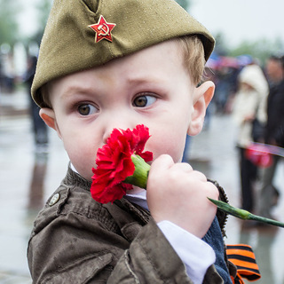
Педагогический проект «Пусть дети не знают войны…»
Старшая группа
МБДОУ №362
Воспитатель: Ульянова У.С.
2018 г.

Slide 2
Рабочая группа проекта:
Воспитатель
Музыкальный работник
Дети
Родители

Slide 3
Актуальность проекта: высокая
В 2020 году исполняется знаменательная дата – 75-летие Победы в Великой Отечественной войне. Патриотическое воспитание подрастающего поколения всегда являлось одной из важнейших задач современного общества. Детство – самая благодатная пора для привития священного чувства любви к Родине. Под патриотическим воспитанием понимается постепенное формирование у дошкольников любви к своей Родине, постоянная готовность к её защите.
К сожалению, с каждым днем утрачивается связь поколений, очень мало осталось в живых фронтовиков, героев тыла. Молодежь не знает, как зовут героев ВОВ, какие подвиги они совершили, какие города нашей страны удостоены звания «Город - герой» и за какие заслуги. Создание проекта «Пусть дети не знают войны…» направлено на работу по воспитанию у дошкольников чувства гордости за свой народ, уважения к его свершениям и достойным страницам истории, предполагает привлечение детей и родителей к участию в мероприятиях по подготовке и празднованию 75-летия Победы.

Slide 4
Цели проекта:
воспитание в детях нравственно-патриотических чувств, уважения к старшему поколению;
формирование представлений о Великой Отечественной войне, ее значении в истории нашей страны и всего человечества, значении Победы, героизме нашего народа;
знакомство с маленькими героями ВОВ;
формирование гражданской позиции, чувства любви к Родине;
воспитание будущих защитников Отечества.

Slide 5
Задачи:
систематическая работа по патриотическому воспитанию дошкольников;
обогащение и расширение знаний детей о событиях Великой Отечественной войны;
ознакомление с маленькими героями ВОВ, произведениями художественной литературы и музыкой военных лет;
обогащение словарного запаса и развитие музыкально-эстетического вкуса детей;
развитие творческих способностей и возможностей дошкольников;
привлечение родителей дошкольников к патриотическому воспитанию в семье;
воспитывать любовь и уважение к ветеранам Великой Отечественной войны, желание заботиться о них.

Slide 6
Характеристика проекта:
Тип проекта - информационно-творческий
По характеру - внутри ДОУ
По количеству участников - коллективный
По продолжительности - краткосрочный

Slide 7
Формы проведения:
НОД,
чтение художественной литературы,
самостоятельная деятельность детей,
художественно-продуктивная деятельность,
музыкальные занятия,
работа с родителями,
проведение открытого занятия внутри ДОУ;
проведение праздника.

Slide 8
Планируемые результаты:
расширению и систематизированию знаний о Великой Отечественной войне;
воспитание у детей чувства патриотизма, бережного отношения к истории своей страны;
формированию уважительного отношения к участникам войны, труженикам тыла, маленьким героям;
развитие творческих способностей детей в продуктивной и музыкальной деятельности;
расширение кругозора у детей;
развитие познавательной активности, любознательности.

Slide 9
Принципы реализации проекта:
принцип развивающего образования;
принцип необходимости и достаточности;
принцип интеграции образовательных областей в соответствии с возрастными возможностями и особенностями воспитанников;
комплексно-тематический принцип построения образовательного процесса;
решение программных образовательных задач в совместной деятельности взрослого и детей;
решение программных образовательных задач в самостоятельной деятельности детей;
взаимодействие с родителями.

Slide 10
Сроки реализации
Апрель 2018 г. – Июнь 2018г.
(краткосрочный)

Slide 11
Техническое обеспечение проекта:
магнитофон;
мультфильмы о войне «Василёк», «Салют», «Солдатская сказка»;
музыкальные записи военных песен;
компьютер, проектор с экраном.

Slide 12
Этапы реализации проекта

Slide 13
Планирование работы:
Подготовительный этап
Выбор темы проекта;
Определение его целей, задач;
Составление плана основного этапа;
Подборка необходимых материалов по теме;
Заинтересовать родителей проектом;
Направить на совместную творческую деятельность с детьми.

Slide 14
Планирование работы:
Организационный этап
Обобщение знаний детей о истории Великой Отечественной войны;
Беседы о войне, фронтовиках, детях войны;
Рассматривание иллюстраций, картинок по теме;
Чтение художественной литературы и стихотворений, заучивание стихотворений;
Знакомство с памятниками, городами – героями, маленькими участниками ВОВ;
Беседы с родителями;
Подвижные игры;
Продуктивная деятельность: рисование, аппликация;
Просмотры мультфильмов, презентаций о войне в соответствии с возрастом;
Поэтапное заполнение проекта элементами творческой деятельности.

Slide 15
Планирование работы:
Заключительный этап
Праздничный утренник в честь празднования Дня Победы «9 мая – День Победы»;
Открытое занятие «Маленькие герои большой войны»;
Подготовка и показ презентации «Дети войны», «Детям о войне»;
Подведение итогов достигнутых результатов.

Slide 16
Основные формы организации образовательного процесса
Непосредственно – образовательная деятельность
Совместная деятельность
Самостоятельная деятельность
Взаимодействие с семьёй

Slide 17
Различные формы работы
комплексная и интегрированная НОД;
развлечения и праздники;
игры;
продуктивная деятельность;
выставка детских работ и рисунков;
слушание и разучивание музыкальных произведений и стихотворений;
рассматривание альбомов, иллюстраций, открыток;
беседы;
взаимодействие с родителями.

Slide 18
Содержание проекта:
Тематическое занятие «История Великой Отечественной Войны», беседа о военных профессиях (Познавательная деятельность);
Чтение художественной литературы: стихи о Дне Победы, рассказы (Коммуникативная деятельность);
Определить основные направления работы.

Slide 19
Содержание проекта: (продолжение)
Проведение занятий и бесед «Праздник со слезами на глазах», «Памятные места родного города», «Что такое героизм? », «Ордена и медали ВОВ», «Дети войны», «Почему война называется ВОВ», «Георгиевская лента - символ Дня Победы», «Взрослым и детям нужен мир на всей планете»;
Чтение и обсуждение произведений о войне:
Л. Кассиль «Памятник солдату», С. Баруздин «Слава», «За Родину», С. Михалков «Быль для детей», О. Высоцкая «Салют», А. Агебаев «День Победы», С. Орлов «9 мая 1945года», Е. Благинина «Шинель», Е. Трутнева «Парад», «Салют, Пионерия!»;
НОД по изодеятельности «День Победы», «Праздничный салют над городом», коллективная аппликация «Мы голосуем за МИР!»

Slide 20
Содержание проекта: (продолжение)
Просмотр мультфильмов «Воспоминания», «Салют», «Солдатская сказка», «Василёк»;
Просмотр презентаций «Детям о войне», «Дети войны 1941 – 1945 гг.»;
Изготовление творческих работ для оформления выставок детских рисунков, совместных работ детей с родителями.
Участие детей во Всероссийских конкурсах, посвящённых Великой Победе;
Разучивание и прослушивание песен о войне «Катюша», «Три танкиста», «Наследники Победы», «Священная война», «Смуглянка», «Журавли»;
Открытое занятие «Маленькие герои большой войны»;
Праздник, посвящённый Дню Победы.

Slide 21
Циклограмма проекта:
23.04.2018г. | Проведение в группе обсуждения идеи проекта «Пусть дети не знают войны…»; Беседа «Праздник со слезами на глазах»; Чтение художественной литературы Л. Кассиль «Памятник солдату»; Музыкальное занятие (разучивание песни «Катюша» и танца «Катюша-казачок»).
24.04.2018г. | Рисование «День Победы»; Беседа «Что такое героизм?»; Сюжетно-ролевая игра «Военные» (социально-коммуникативное развитие); Разучивание стихотворений.
25.04.2018г. | Прослушивание музыкальных композиций по теме; Беседа «Георгиевская лента – символ Дня Победы»; Музыкальное занятие (разучивание песни «Наследники Победы», танец «Катюша - казачок»; Просмотр иллюстраций по теме; Лепка «Танк».
26.04.2018г. | Рисование «Военные профессии»; Чтение художественной литературы Е.Благинина «Шинель»; Сюжетно-ролевая игра «Моряки» (социально-коммуникативное развитие); Разучивание стихотворений.

Slide 22
Циклограмма проекта:
3.05.2018г. | Рисование «Военная почта»; Сюжетно-ролевая игра «Полевая почта»; Разучивание стихотворений; Чтение художественной литературы О.Высоцкая «Салют»; Просмотр мультфильма «Воспоминания»
4.05.2018г. | Коллективная аппликация «Мы голосуем за МИР!»; Подвижная игра «Полоса препятствий»; Прослушивание музыкальных композиций по теме; Музыкальное занятие (разучивание песни «Три танкиста», подготовка к празднику «День Победы»); Чтение художественной литературы «Салют, Пионерия!» (о маленьких героях большой войны).
7.05.2018г. | Просмотр презентации «Детям о войне»; Беседа «Маленькие герои большой войны»; Подвижная игра «Шагаем на параде»; Чтение художественной литературы «Салют, Пионерия!»; Д/и «Кто больше назовёт качеств героя»; Рисование по желанию на тему «День Победы».
8.05.2018г. | Просмотр иллюстраций «Дети – герои войны»; Сюжетно-ролевая игра «Разведчики»; Д/и «Кто шагает на параде?»; Разучивание стихотворений; Чтение художественной литературы «Салют, Пионерия!».

Slide 23
Циклограмма проекта:
14.05.2018г. | Рисование «Праздничный салют»; Сюжетно-ролевая игра «Полевая почта»; Прослушивание музыкальных произведений по теме; Чтение художественной литературы О.Высоцкая «Салют»; Просмотр мультфильма «Салют»; Беседа «Что мне больше всего запомнилось на параде Победы?».
15.05.2018г. | Подвижная игра «Шагаем на параде»; Прослушивание музыкальных композиций по теме; Открытое занятие «Маленькие герои большой войны»; Просмотр мультфильма «Василёк»; Чтение художественной литературы «Как Серёжа на войну ходил» Ю.Яковлев.
16.05.2018г. | Праздничное мероприятие «День Победы»; Беседа «Маленькие герои большой войны»; Чтение художественной литературы Е.Трутнева «Парад»; Д/и «Чья форма?»
17.05.2018г. | Рассматривание альбома «Ордена и медали ВОВ»; Дидактическая игра «Назови рода войск»; Беседа «Взрослым и детям нужен мир на всей планете!»; Выставка творческих работ.

Slide 24
Результаты проведённой работы:
На уровне ребенка:
Расширилось представление детей о подвигах советского народа, о защитниках отечества и героях Великой Отечественной войны;
Проявление чувства гордости за стойкость и самоотверженность советского народа в период Великой Отечественной войны;
Сформировалось внимательное и уважительное отношение у дошкольников к ветеранам и пожилым людям, желание оказывать им посильную помощь.
На уровне педагога:
Повысилось качество методического сопровождения, самосовершенствование профессионального мастерства, включенного в новую деятельность и введение его в практику работы детского сада;
Повысился уровень ответственности педагога за формирование у детей патриотических чувств, гражданской позиции.
На уровне родителей воспитанников:
Повысился уровень ответственности родителей за формирование у детей патриотических чувств, гражданской позиции.
На уровне педагогических технологий:
Обогащение методов, приемов, средств и форм патриотического воспитания дошкольников.
На уровне предметно-пространственной среды:
Создание материально - технической базы для плодотворной работы по данной теме.

Slide 25
Список литературы и интернет – ресурсов:
Александрова Е.Ю.Система патриотического воспитания в ДОУ. – Волгоград: Учитель, 2007.
Алёшина, Н.В. Патриотическое воспитание дошкольников: методическое пособие. – М.: ЦГЛ, 2004.
Алябьева Е.А. Нравственно-эстетические беседы и игры с дошкольниками. – М.: ТЦ “Сфера”, 2004.
Васильченко Н.Р. Нравственно-патриотическое воспитание средствами музейной педагогики. / /Дошкольная педагогика.- 2009. №5 – с. 6–8.
Государственная программа патриотического воспитания граждан РФ на 2010-2015 годы. [Электронный ресурс] – Режим доступа: http://archives.ru/programs/patriot_2015.shtml
Гурина Т. Ф. Патриотическое воспитание в условиях современного дошкольного образовательного учреждения. [Электронный ресурс] – Режим доступа: http://worldofchildren.ru/vospitatelyam-uchitelyam-pedagogam/scenarios-and-holidays/23-fevralya/1838-patrioticheskoe-vospitanie-v-usloviyax-sovremennogo-doshkolnogo-obrazovatelnogo-uchrezhdeniya
Данилина Г.Н. Дошкольнику – об истории и культуре России: пособие для реализации государственной программы “Патриотическое воспитание граждан Российской Федерации на 2001-2005 годы”. – М.:Аркти, 2005.
Дети военной поры (Вторая мировая, ВОв). Для дошкольников и младших школьников (5-7 лет). [Электронный ресурс] – Режим доступа: http://kid-home-lib.livejournal.com/71646.html?thread=1083102
Дошкольникам о защитниках отечества: методическое пособие по патриотическому воспитанию/ Под редакцией Кондрыкинской. – М.: ТЦ “Сфера”, 2006.
Журавлёва В.Н. Проектная деятельность старших дошкольников. – Волгоград: Учитель, 2011.
Киселёва Л.С., Данилина Т.А. и др. Проектный метод в деятельности дошкольного учреждения: Пособие для руководителей и практических работников ДОУ. – М.: 2006.
Ковалева Г.А. Воспитание маленького гражданина: практическое пособие для работников ДОУ. – М.: Аркти, 2005.
Короткова Н. Познавательно–исследовательская деятельность старших дошкольников// Ребенок в детском саду. 2003. – № 5.
Поговори с ребёнком о войне, или как дошкольнику о Великой Отечественной Войне рассказать? [Электронный ресурс] – Режим доступа: http://www.p4c.ru/671
Развитие общения дошкольников со сверстниками/Под ред. А.Г.Рузской. – М.: Педагогика, 1989.
Тематические коллекции: День Победы. [Электронный ресурс] – Режим доступа: http://www.metodkabinet.eu/BGM/Temkatalog/TemKollekzii_9_may.html
Федеральный государственный образовательный стандарт общего образования. Основное общее образование. [Электронный ресурс] – Режим доступа: http://standart.edu.ru/catalog.aspx?CatalogId=2588
Чумалова Т. “Живой” музей в дошкольном учреждении. // Дошкольное воспитание. 2010. №7 – с.32 – 39.
Шаламова Е.И. Организационно-методическая работа в ДОУ по реализации задач патриотического воспитания детей. //Дошкольная педагогика. 2009. – №4 – с. 29
Шаламова Е.И. Патриотическое воспитание: создание развивающей среды. //Ребенок в детском саду. 2009. – №5 – с.26 – 32.

Slide 26
Музыкальные произведения:
«Священная война» (муз. А. Александрова, сл. В. Лебедева-Кумача) .
«Прощание славянки» (муз. В. Агапкина, сл. В. Лазарева, А. Мингалева) .
«Наследники Победы».
«Жди меня» (муз. М. Блантера, сл. К. Симонова) .
«В землянке» (муз. К. Листова, сл. А. Суркова) .
«Катюша» (муз. М. Блантера, сл. М. Исаковского) .
«Три танкиста» (муз. Дм. И Дан. Покрасс, сл. Б. Ласкина) .
«Журавли» (муз. Я. Френкеля, сл. Р. Гамзатова) .
«Майский вальс» (муз. А. Пахмутовой, сл. Е. Долматовского) .
«Победный марш» (муз. Н. П. Иванова- Радкевича) .
«Нам нужен мир» (муз. А. Муратова, сл. В. Данько) .
«День Победы» (муз. Д. Тухманова, сл. В. Хритонова) .
«Темная ночь» (муз. Н. Богословский, сл. В. Агатов) .

Slide 27
Мы голосуем за МИР!!!

Slide 28
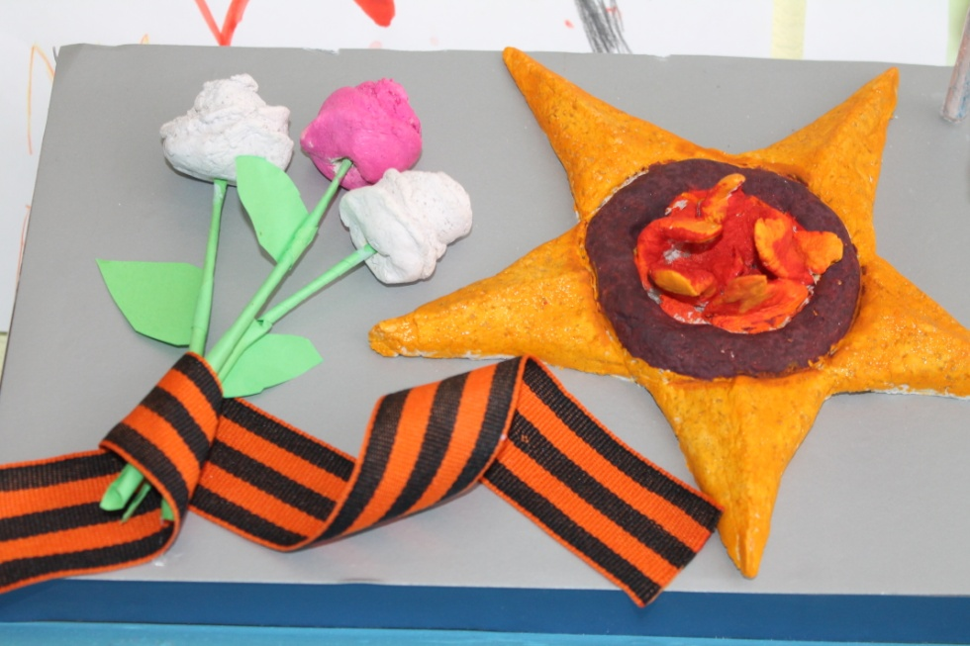

Slide 29
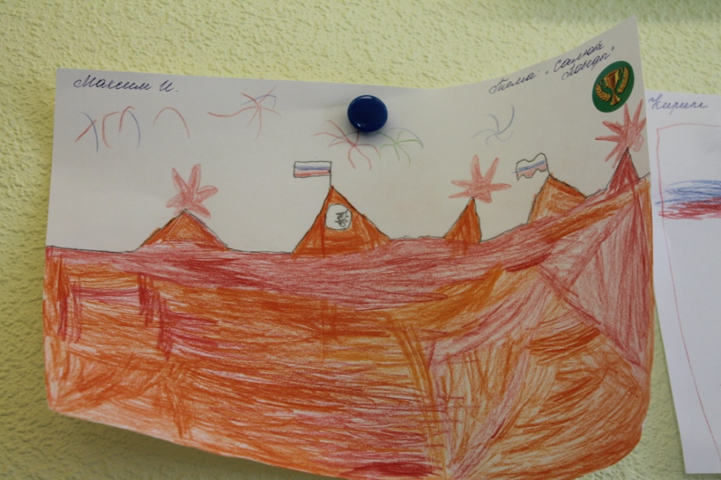
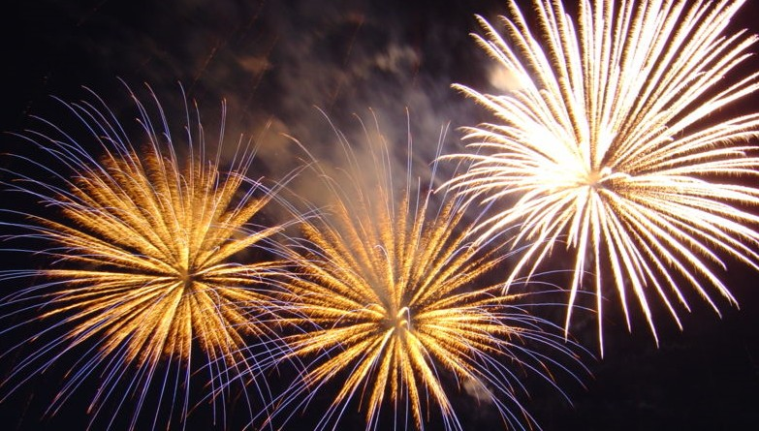
Выставка рисунков
«Салют Победы!»

Slide 30
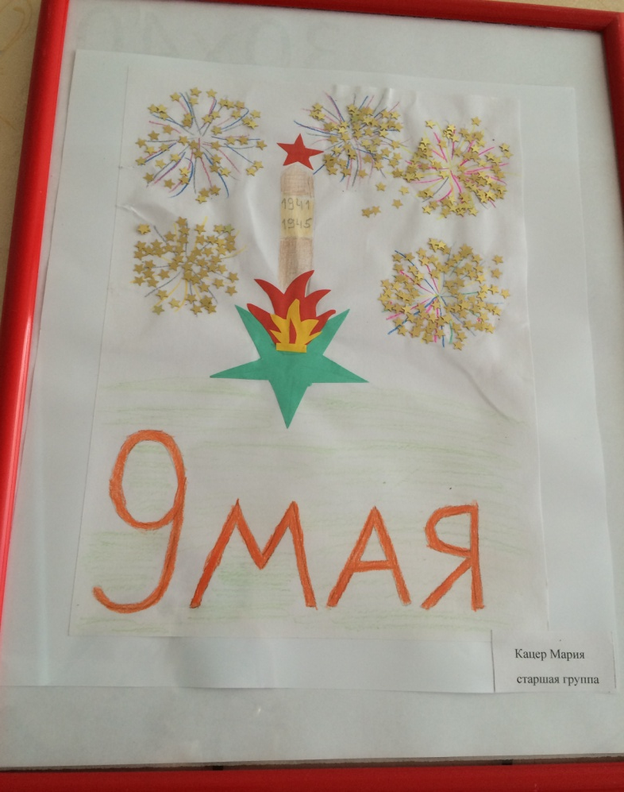
Выставка творческих работ, выполненных совместно с родителями

Slide 31
Выставка творческих работ, выполненных совместно с родителями

Slide 32
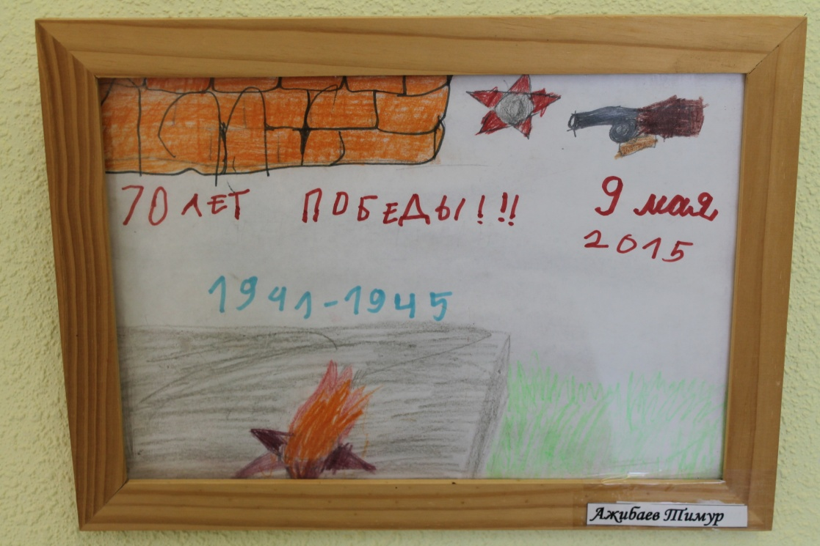
Выставка творческих работ, выполненных совместно с родителями

Slide 33
Выставка творческих работ, выполненных совместно с родителями

Slide 34
Выставка творческих работ, выполненных совместно с родителями

Slide 35
Всероссийский конкурс рисунков «ГАЛЕРЕЯ ВЕЛИКОЙ ПОБЕДЫ »

Slide 36
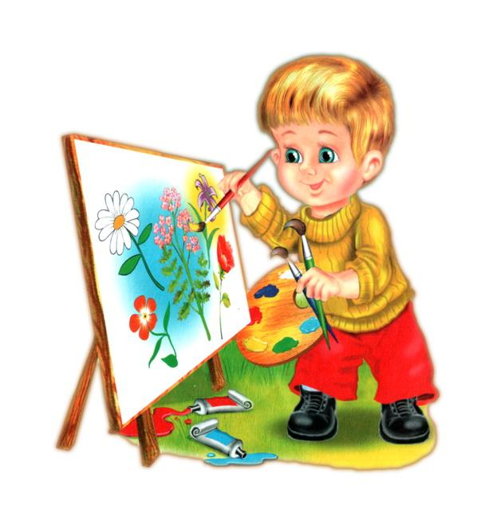
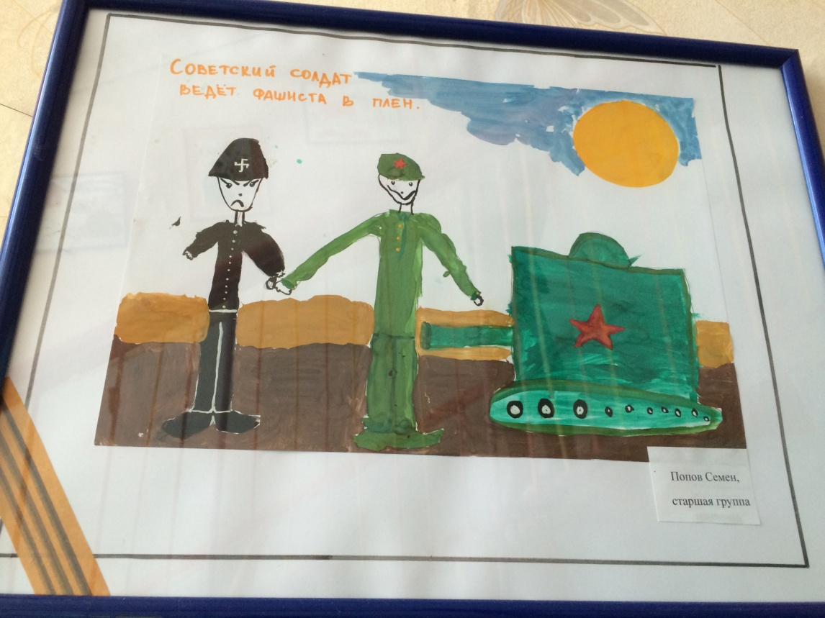

Slide 37
Участники Всероссийского конкурса «Цветы Победы»

Slide 39
Создаем библиотеку Победы…

Slide 40
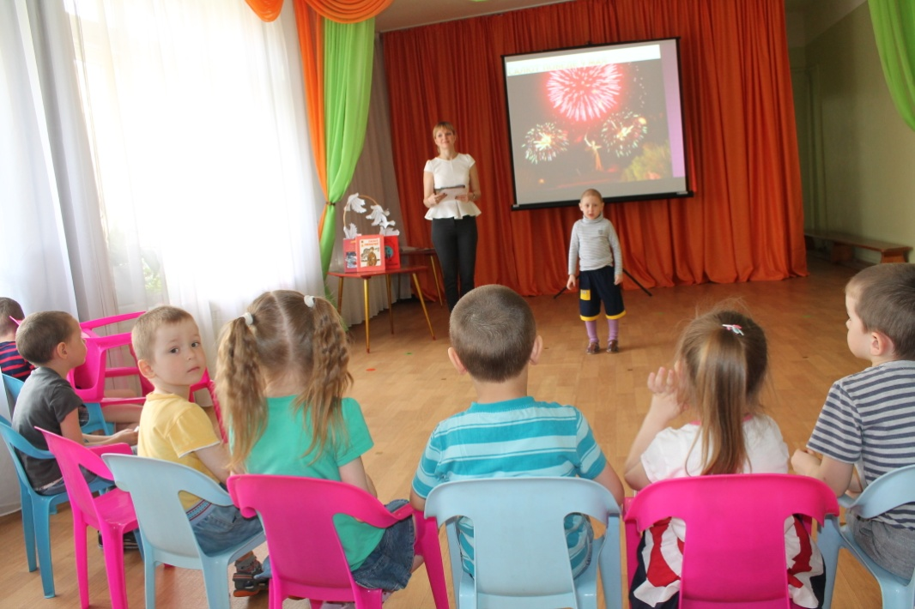
Проведение открытого занятия в рамках ДОУ «Маленькие герои большой войны»

Slide 41
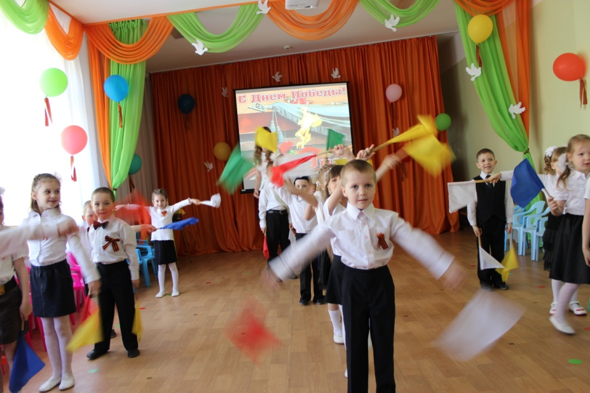
Праздничное мероприятие «День Победы»

Slide 42
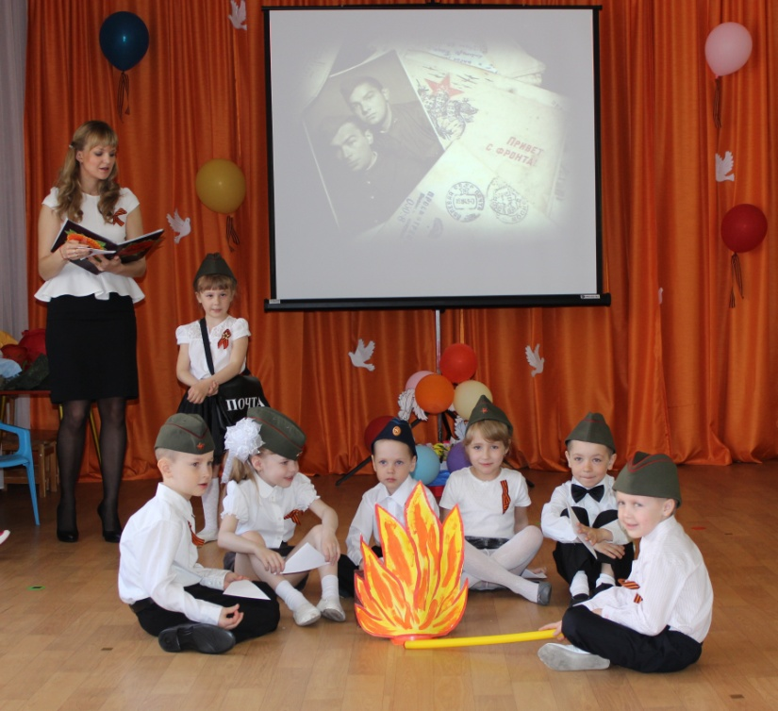

Slide 43
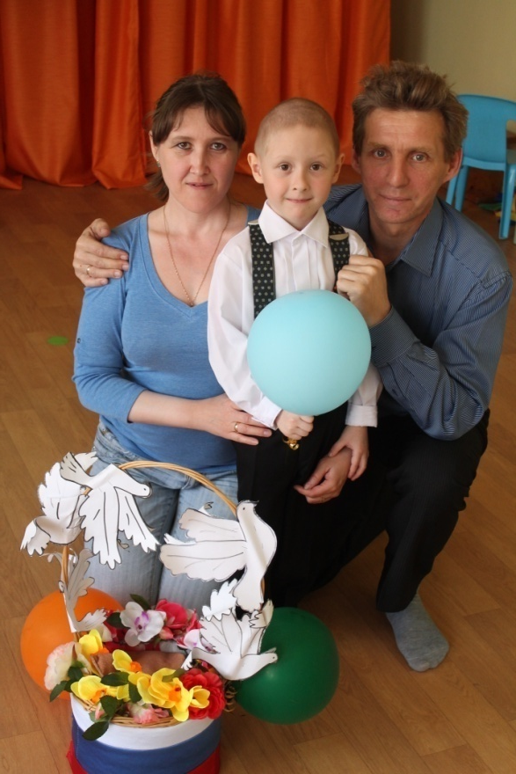
Родители принимали активное участие в реализации проекта

Slide 44
Будущее нашей Родины…

Slide 45
Спасибо за Победу!!!

